Slide 1

Praxisarbeit M165
Davud Ponjevic

Slide 2
Inhalt
Ausgangslage
Tools
Stand der Dinge (Live Demo)
Was nicht fertig?
Warum?
Fazit

Slide 3
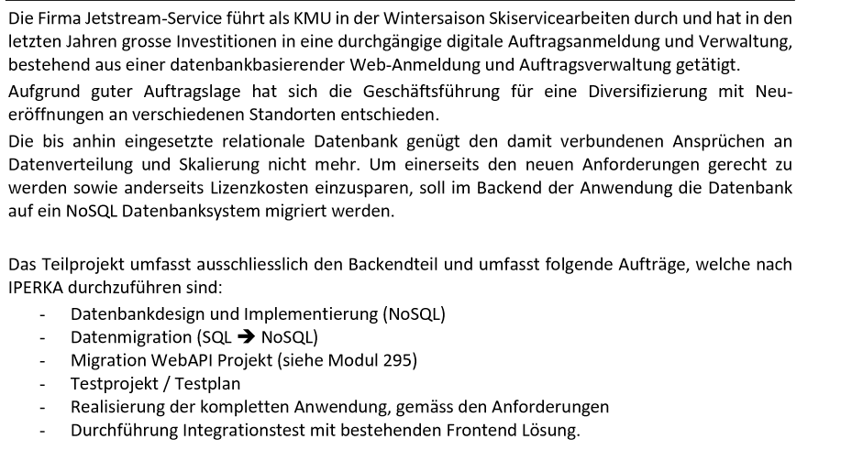
Ausgangslage

Slide 4



Tools
Visual Studio
Swagger
Postman
Draw.io
GitHub & Desktop
Office 365

Slide 5
Live Demo

Slide 6
Was nicht fertig?
Berechtigungen für den einen Benutzer

Slide 7
Warum?
Zeitgrund
Schlechte planung

Slide 8
Fazit

Slide 9

Danke fürs zuhören

